Slide 1
Universidade Aberta do SUS – UNASUS
Universidade Federal de Pelotas – UFPel
Departamento de Medicina Social
Curso de Especialização em Saúde da Família
Modalidade a Distância
Turma 8
Melhoria da atenção ao Pré-natal e Puerpério, no PSF São José, Ivorá / RS
Especializando: Clariza Biset Alcântara
Orientadora: Pâmela Ferreira Todendi

Slide 2
Estrutura da Apresentação
• Introdução
• Objetivo geral
• Metodologia
• Objetivos
• Metas
• Resultado para cada meta
• Discussão
• Reflexão crítica sobre seu processo pessoal de aprendizagem e na implementação da intervenção

Slide 3
Introdução
O Programa de atenção ao pré-natal e puerpério constitui um dos indicadores de saúde mais relevantes a nível mundial. No contexto atual entre os objetivos do Ministério da Saúde, está qualificar as Redes de Atenção Materno-Infantil em todo o País (BRASIL, 2013).
Razões pelas quais se faz imprescindível este projeto de intervenção no PSF São José de Ivorá.

Slide 4
Introdução
O município de Ivorá/RS possui 2.156 habitantes (IBGE, 2010) sendo que 90% são descendentes de italianos e 10% descendentes de outras etnias.
Inicialmente designada como Núcleo Norte, por estar localizada ao norte de Silveira Martins, em 1939 foi nomeada Ivorá, nome indígena que significa Rio da Pedra Formosa, por sugestão do Instituto Histórico Geográfico do Estado.

Slide 6
Introdução
Existe apenas uma UBS em São José, urbana que atende toda a população do município e dos municípios vizinhos.
Temos uma ESF, com 5 ACS, 3 médicos clínicos gerais, 1 cirurgião-dentista, 1 auxiliar de consultório dentário, 2 técnicas de enfermagem, 1 farmacêutica, 2 estagiárias, 1 auxiliar administrativa, 1 telefonista e 1 servente (faxineira).

Slide 8
Introdução
Antes da intervenção tínhamos 28% (9) de cobertura para pré-natal e 42% (11) para puerpério, segundo caderno de ações programáticas.
A meta estipulada foi aumentar de 28% para 50% para pré-natal e de 42% para 80% para puerpério.
O projeto de intervenção será uma estratégia fundamental para ampliação da cobertura e melhorar a situação da atenção a saúde de nossa população.

Slide 9
Objetivo Geral
O projeto de intervenção teve como objetivo geral qualificar e melhorar a atenção ao Pré-natal e Puerpério, no PSF São José do município de Ivorá / RS.

Slide 10
Objetivos específicos
1. Ampliar a cobertura de pré-natal e puerpério da área adstrita;
2. Melhorar a qualidade de atenção ao Pré-natal e Puerpério;
3. Melhorar a adesão ao pré-natal e puerpério;
4. Melhorar o registro do programa de pré-natal e puerpério da área adstrita;
5. Realizar avaliação de risco;
6. Promover a saúde das gestantes e puérperas da área adstrita.

Slide 11
Metodologia
A intervenção teve duração de 12 semanas no período de fevereiro a junho de 2015.
A população alvo da intervenção → gestantes e puérperas até 42 dias após parto.
Desenvolvimento das ações
- Organização e gestão dos serviços.
- Qualificação da pratica clinica.
- Engajamento público.
- Monitoramento e avaliação.

Slide 12
Metodologia
Foi adotado o Manual Técnico de pré-natal e puerpério do Ministério da Saúde, 2012.
Ficha espelho fornecida pelo curso
Planilha coleta de dados fornecida pelo curso

Slide 13
Metodologia
As capacitações ocorrerão na própria UBS, todas as quartas-feiras.
O acolhimento das gestantes, puérperas e mulheres com atraso menstrual, bem como, a demanda de intercorrências agudas na gestação que buscarem o serviço, será realizado pela técnica e auxiliar em enfermagem e odontologia.

Slide 14
Logística
Os ACS serão responsáveis por fazer busca ativa de todas as gestantes em atraso.
Ao final de cada mês, as informações coletadas na ficha espelho serão consolidadas na planilha eletrônica.
O registro específico do programa será organizado pela enfermeira, semanalmente

Slide 15
Logística
Será feito contato com a associação de moradores na área de abrangência e apresentaremos o projeto de intervenção juntamente com a equipe e gestora do município.
Solicitaremos apoio da comunidade.
O gestor ficará responsável de providenciar os recursos humanos e garantir a aquisição de materiais necessários.

Slide 16
Resultados Pré-natal e Puerpério
Metas de cobertura: Ampliar a cobertura do programa de pré-natal para 50% e de puerpério para 80%
Metas de Qualidade: 100%

Slide 17
Resultados
Atenção ao pré-natal
Objetivo1: Ampliar a cobertura de pré-natal.
Meta 1.1: Aumentar a cobertura do programa pré-natal de 28% para 50%.
9
Figura 1 - Proporção de gestantes cadastradas no Programa de Pré-natal no PSF São José, Ivorá RS.
Fonte: Planilha de coleta de dados de pré-natal UNASUS/UFPEL

Slide 18
Resultados
Objetivo 2: Melhorar a qualidade de atenção ao Pré-natal.
Meta 2.1: Garantir a 100% das gestantes o ingresso no primeiro trimestre de gestação.
10
11
1
Figura 2 Proporção de gestantes com ingresso no primeiro trimestre da gestação no PSF São José, Ivorá / RS.
Fonte: Planilha de coleta de dados de pré-natal UNASUS/UFPEL

Slide 19
Meta 2.2: Realizar pelo menos um exame ginecológico por trimestre em 100% das gestantes.
Meta 2.3: Realizar pelo menos um exame de mamas em 100% das gestantes.
Para as usuárias avaliadas estas metas atingiram 100% os 3 meses

Slide 20
Objetivo 2: Melhorar a qualidade de atenção ao Pré-natal.
Meta 2.4: Garantir a 100% das gestantes a solicitação de exames laboratoriais de acordo com protocolo.
10
10
11
11
8
1
Figura 3: Proporção de gestantes com solicitação de todos os exames laboratoriais de acordo com o protocolo, no PSF São José, Ivorá / RS. Fonte: Planilha de coleta de dados de pré-natal UNASUS/UFPEL

Slide 21
Meta 2.5: Garantir a 100% das gestantes a prescrição de sulfato ferroso e ácido fólico conforme protocolo Meta 2.6:Garantir que 100% das gestantes com vacina antitetânica em dia. Meta 2.7: Garantir que 100% das gestantes com vacina contra hepatite B em dia. Meta 2.8: Realizar avaliação da necessidade de atendimento odontológico em 100% das gestantes durante o pré-natal Meta 2.9: Garantir a primeira consulta odontológica para 100% das gestantes cadastradas.
.
Para as usuárias avaliadas estas metas atingiram 100% os 3 meses

Slide 22
Resultados
Objetivo 3: Melhorar a adesão ao pré-natal.
Meta 3.1: Realizar busca ativa de 100% das gestantes faltosas às consultas de pré-natal.
Durante o decorrer da intervenção no primeiro mês tivemos 1 gestante faltosa que recebeu busca ativa pelo serviço (100%), no segundo e terceiro mês não tivemos usuárias faltosas as consultas.

Slide 23
Resultados
Objetivo 4: Melhorar o registro do programa de pré-natal.
Meta 4.1: Manter registro na ficha espelho de pré-natal/vacinação em 100% das gestantes.
Para as usuárias avaliadas esta meta atingiu 100% os 3 meses

Slide 24
Resultados
Objetivo 5: Realizar avaliação de risco.
Meta 5.1: Avaliar risco gestacional em 100%das gestantes.
Para as usuárias avaliadas esta meta atingiu 100% os 3 meses

Slide 25
Resultados
Objetivo 6: Promover a saúde das gestantes.
Meta 6.1: Garantir a 100% das gestantes com orientação nutricional durante a gestação.
Meta 6.2: Promover o aleitamento materno exclusivo a 100% das gestantes.
Meta 6.3: Orientar 100% das gestantes sobre os cuidados como recém-nascido
Meta 6.4: Orientar 100% das gestantes sobre anticoncepção após o parto.
Meta 6.5: Orientar 100% das gestantes sobre os riscos do tabagismo e do uso de álcool e drogas na gestação.
Meta 6.6: Orientar 100% das gestantes sobre higiene bucal.

Slide 26
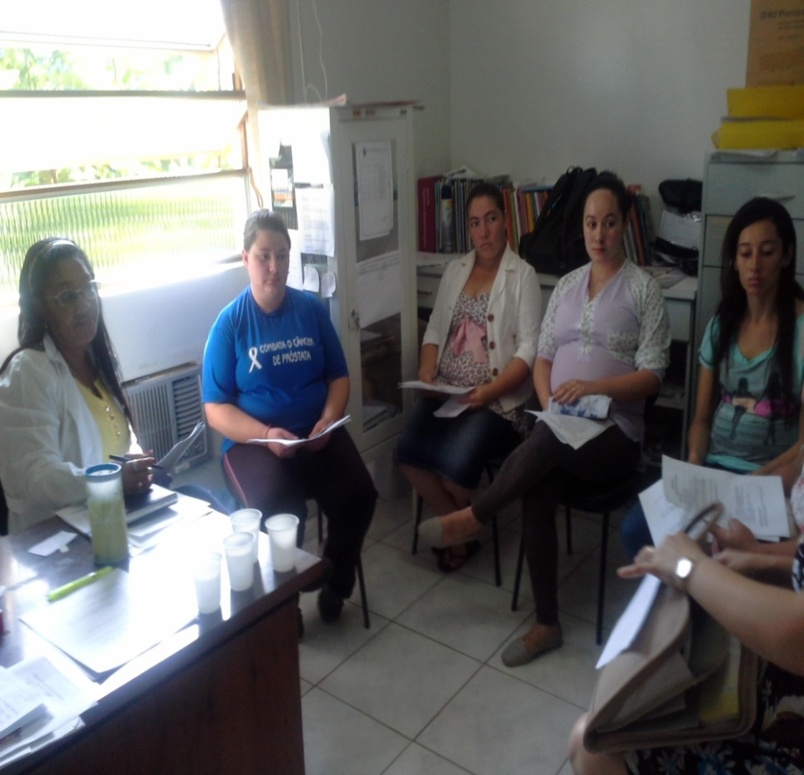
Resultados
Para as usuárias avaliadas estas metas atingiram 100% os 3 meses

Slide 27
Resultados
Atenção ao puerpério
Objetivo 1: Ampliar a cobertura da atenção ás puérperas de 42% para 80%.
Meta 1.1: Garantir a 80% das puérperas cadastradas no programa de Pré-Natal e Puerpério da unidade de Saúde consulta puerperal antes dos 42 dias após o parto.
Para as usuárias avaliadas esta meta atingiu 100% os 3 meses

Slide 28
Resultados
Objetivo 2: Melhorar a qualidade da atenção ás puérperas.
Meta 2.1: Examinar as mamas em 100% das puérperas cadastradas no Programa.
Meta 2.2: Examinar o abdome em 100% das puérperas cadastradas no Programa.
Meta 2.3: Realizar exame ginecológico em 100 %das puérperas cadastradas no Programa.
Meta 2.4: Avaliar o estado psíquico em 100% das puérperas cadastradas no Programa.
Meta 2.5: Avaliar intercorrências em 100% das puérperas cadastradas no Programa.
Meta 2.6: Prescrever a 100% das puérperas um dos métodos de anticoncepção.

Slide 29
Resultados
Objetivo 2: Melhorar a qualidade da atenção ás puérperas.
Meta 2.1: Examinar as mamas em 100% das puérperas cadastradas no Programa.
Meta 2.2: Examinar o abdome em 100% das puérperas cadastradas no Programa.
Meta 2.3: Realizar exame ginecológico em 100 %das puérperas cadastradas no Programa.
Meta 2.4: Avaliar o estado psíquico em 100% das puérperas cadastradas no Programa.
Meta 2.5: Avaliar intercorrências em 100% das puérperas cadastradas no Programa.
Meta 2.6: Prescrever a 100% das puérperas um dos métodos de anticoncepção.
Para as usuárias avaliadas estas metas atingiram 100% os 3 meses

Slide 30
Resultados
Objetivo 3: Melhorar a adesão das mães ao puerpério.
Meta 3.1: Realizar busca ativa em 100% das puérperas que não realizaram a consulta de puerpério até 30 dias após o parto.
Durante o decorrer da intervenção no primeiro mês tivemos 1 puérpera faltosa que recebeu busca ativa pelo serviço, no segundo e terceiro mês nenhuma usuária estava faltosa as consultas.

Slide 31
Resultados
Objetivo 4: Melhorar o registro das informações.
Meta 4.1: Manter registro na ficha de acompanhamento do Programa 100% das puérperas.
Para as usuárias avaliadas esta meta atingiu 100% os 3 meses

Slide 32
Resultados
Objetivo 5: Promover a saúde das puérperas.
Meta 5.1: Orientar 100% das puérperas cadastradas no Programa sobre os cuidados do recém-nascido.
Meta 5.2: Orientar 100% das puérperas cadastradas no Programa sobre aleitamento materno exclusivo.
Meta 5.3: Orientar 100% das puérperas cadastradas no Programa de Pré-Natal e Puerpério sobre planejamento familiar.
Para as usuárias avaliadas estas metas atingiram 100% os 3 meses

Slide 33
Discussão
Importância da intervenção para a equipe
A intervenção está incorporado à rotina da equipe e é capaz de absorver estas mudanças e adaptar-se para suprir as necessidades.
Capacitação da equipe de forma sistemática.
Definição do papel de cada membro da equipe neste projeto.
Execução de outras ações programáticas (sem prejuízo para outros grupos populacionais).

Slide 34
Discussão
Importância da intervenção para o serviço
Melhor qualidade dos registros médicos e da equipe de enfermagem.
Maior agilidade no pedido e resultado dos exames complementares
Maior ênfase na realização do exame ginecológico, exame clínico das mamas, exame do abdome e na estratificação de risco gestacional.
Reorganização e reestruturação dos serviços.

Slide 35
Discussão
Importância da intervenção (comunidade)
Respondeu de forma positiva às mudanças do cuidado recebido na unidade.
Atendimento prioritário as gestantes e puérperas.
Reforço junto à gestão da necessidade de contratar a ginecologista através do NASF
Convidada a participar das educações em saúde através das palestras e folders distribuídos pelas ACS.
Melhoria na ampliação da cobertura das usuárias

Slide 36
Discussão
Mudança para viabilizar sua continuidade após o término do curso.
Necessidade de priorização da atenção das gestantes e puérperas, em especial as de alto risco.
Garantir e manter a capacitação de toda equipe de forma sistemática e permanente
Melhorar as condições estruturais do local de armazenamento das fichas de acompanhamento/espelho das gestantes e/ou puérperas.

Slide 37
Reflexão crítica sobre o processo pessoal de aprendizagem
Ao inicio do curso não entendia a importância nem a necessidade de realizar o curso, mas com o decorrer do tempo soube como é que funciona o SUS no Brasil e do comportamento dos indicadores e problemas de saúde, que mais incidem na população e que podemos fazer algo para solucioná-los.

Slide 38
Reflexão crítica sobre o processo pessoal de aprendizagem
CURSO
MAIS CONHECIMENTO
Interação
Especializandos
Orientadores
Outros colegas
Questionamentos, trocas de conhecimentos
Postar duvidas
E Comentários

Slide 39
Reflexão crítica sobre o processo pessoal de aprendizagem
Orientador/a
DOE
Feedback
Ponto de enlace com a UFPEL
Processo de aprendizagem no curso
Elaboração do TCC
Cumprimento das atividades educativas

Slide 40
Referências:
BRASIL. Ministério da Saúde. Cadernos de Atenção Básica, no 32: atenção ao pré-natal de baixo risco.Brasília: Ministério da Saúde, 2012.
BRASIL. Ministério da Saúde. Pré-natal e puerpério: atenção qualificada e humanizada. Brasília: Ministério da Saúde, 2006b, 160 p.
Fonte: IBGE. Censos Demográficos do Brasil 2010. NEPO/UNICAMP

Slide 41
Momentos que mais adorei durante a intervenção

Slide 45
OBRIGADA

